Slide 1
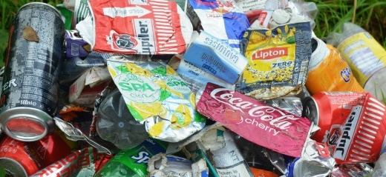
Wie kann man Metall vom Restmüll trennen?
(CC0) Ben Kerckx https://pixabay.com/de/abf%C3%A4lle-m%C3%BCll-dosen-513717/ (19.01.17)
Notes:
Evtl. Modell-Müll mitbringen
Falls der Ferromagnetismus genannt wird, sollte man zeigen, dass Aluminium nicht von einem Magneten angezogen wird
Anschluss: 2233, kann aber auch erst für 23XX verwendet werden

